Slide 1

VICERRECTORADO DE INVESTIGACIÓN,
INNOVACIÓN Y TRANSFERENCIA DE TECNOLOGÍA
CENTRO DE POSTGRADOS
MAESTRÍA EN ENTRENAMIENTO DEPORTIVO
TRABAJO DE TITULACIÓN PREVIO A LA OBTENCIÓN DEL TÍTULO DE MAGÍSTER EN ENTRENAMIENTO DEPORTIVO
TEMA: “DESARROLLO DE FUERZA EXPLOSIVA EN EXTREMIDADES INFERIORES PARA MEJORAR LA PARTIDA Y VUELTAS EN EL ESTILO LIBRE, EN LOS NADADORES DE 11 A 17 AÑOS DE EDAD DEL CLUB VALENCIA DE QUITO”.
AUTOR: VALENCIA SÁNCHEZ, CHRISTIAN EDUARDO
DIRECTOR: MSc. VACA GARCÍA, MARIO RENÉ
SANGOLQUÍ
2018

Slide 2
EL PROBLEMA DE INVESTIGACIÓN
  Planteamiento del Problema
En nuestro medio, en general los nadadores jóvenes o con poca experiencia, no llegan a aprovechar toda la distancia que el reglamento dela FINA permite para mantenerse debajo del agua en la partida del estilo libre, que son 15 metros y conseguir así una mayor propulsión y velocidad de nado.
Se ve mucho en competencias locales e incluso provinciales la gran falencia que hay en el nivel de ejecución de la partida del estilo libre y sus respectivas vueltas, producto de una deficiente preparación física específica en la fuerza explosiva de las extremidades inferiores, que puede ser entrenada ya a este nivel de chicos y chicas entre edades de 11 a 17, aunque muchos de ellos logran una aceptable ejecución de la técnica.

Slide 3
EL PROBLEMA DE INVESTIGACIÓN
  Planteamiento del Problema
REGLAMENTO DE LA FINA PARA LAS PARTIDAS Y VUELTAS DE LIBRE
La FINA (Federación Internacional de Natación), en lo que respecta al estilo libre, en el reglamento vigente de competencias a nivel internacional dice lo siguiente:
SW 5,3. Una parte del nadador debe romper la superficie del agua durante toda la carrera, excepto que estará permitido que el nadador esté completamente sumergido durante la vuelta y durante una distancia de no más de 15 metros después del comienzo y luego de cada vuelta. En ese momento, la cabeza debe haber roto la superficie. (FINA, 2017, pág. 10)

Slide 4
EL PROBLEMA DE INVESTIGACIÓN
  Planteamiento del Problema
Según el reglamento mencionado podemos deducir varias cosas:
En una competencia de 100 metros libre, en piscina olímpica (50 m), el nadador utiliza una partida y una vuelta, por lo tanto utilizará su fuerza explosiva acíclica, en extremidades inferiores, por dos ocasiones durante la competencia manteniendo el siguiente orden de acciones: hará una partida al inicio en donde puede mantenerse por dentro del agua hasta los 15 metros; luego al llegar a los 50 metros hará un viraje en donde nuevamente podrá mantenerse dentro del agua por 15 metros más. Por lo tanto, en este ejemplo un nadador puede mantenerse por dentro del agua, sumando la partida y la vuelta, hasta por 30 metros, distancia que equivale al 30% de la distancia total de la competencia.

Slide 5
EL PROBLEMA DE INVESTIGACIÓN
  Planteamiento del Problema
En una competencia de 100 metros libre, en piscina semi olímpica (25 m), el nadador utiliza una partida y tres vueltas, por lo tanto utilizará su fuerza explosiva acíclica, en sus extremidades inferiores, por cuatro ocasiones durante la competencia manteniendo el siguiente orden de acciones: hará una partida al inicio en donde puede mantenerse por dentro del agua hasta los 15 metros; luego al llegar a los 25 metros hará un viraje, en donde nuevamente podrá mantenerse dentro del agua por 15 metros más; al llegar a los 50 metros de competencia, el nadador deberá hacer una vuelta más y podrá mantenerse por otros 15 metros por dentro del agua; finalmente, llegará la tercera y última vuelta a los 75 metros. En este caso el nadador puede mantenerse 60 metros dentro del agua, sumando: la salida, la primera vuelta, la segunda vuelta y la tercera y última vuelta, dando como resultado que el tiempo que puede mantenerse dentro del agua, según el reglamento FINA, equivale a un 60% de la prueba y apenas a un 40% corresponde a la ejecución de nado propiamente dicho.

Slide 6
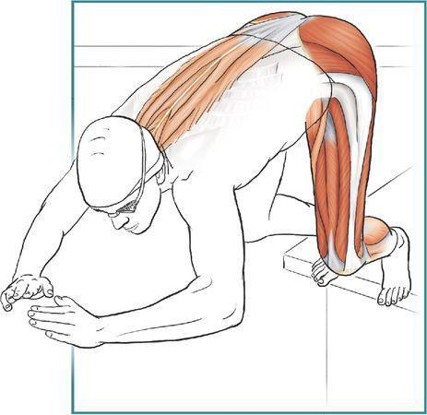
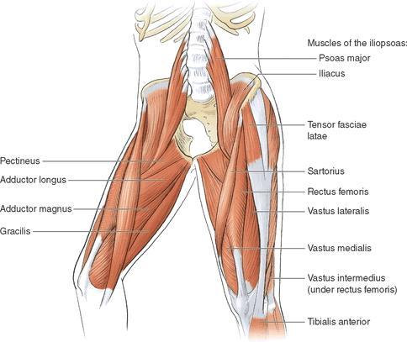
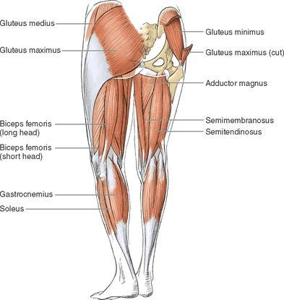
MÚSCULOS PRINCIPALES QUE ACTÚAN EN LA PARTIDA DE LIBRE
Rectus femoris
Vastus medialis
Vastus intermedius
Vastus lateralis
Gluteus maximus
Gluteus medius
Soleus
Gastrocnemius
Mcleod, Ian. Swimming anatomy. 2010

Slide 7
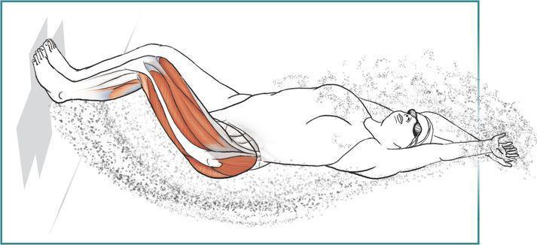
MÚSCULOS PRINCIPALES QUE ACTÚAN EN LA VUELTA DE LIBRE
Rectus femoris
Vastus medialis
Vastus intermedius
Vastus lateralis
Gluteus maximus
Gluteus medius
Soleus
Gastrocnemius
Mcleod, Ian. Swimming anatomy. 2010

Slide 8
FORMULACIÓN DEL PROBLEMA
¿Cómo influye un programa de fuerza explosiva para extremidades inferiores, en el mejoramiento de la partida y las vueltas del estilo Libre, en los nadadores de 11 a 17 años de edad del Club de Natación Valencia de Quito?
HIPÓTESIS
Hi. El desarrollo de la fuerza explosiva en extremidades inferiores influye positivamente en el mejoramiento de la salida y las vueltas del estilo Libre, en los nadadores de 11 a 17 años de edad del Club de Natación Valencia.
Ho. El desarrollo de la fuerza explosiva en extremidades inferiores no influye en el mejoramiento de la salida y vueltas del estilo Libre, en los nadadores de 11 a 17 años de edad del Club de Natación Valencia.

Slide 9
OBJETIVOS
    Objetivo General
Mejorar la salida y las vueltas del estilo Libre mediante la aplicación de un programa de ejercicios de fuerza explosiva en extremidades inferiores, en los nadadores de 11 a 17 años de edad del Club Valencia.
    Objetivos Específicos
Diagnosticar el estado de la ejecución de la partida y las vueltas de libre en los nadadores sujetos de estudio.
Diagnosticar el estado de la fuerza explosiva en extremidades inferiores en los nadadores sujetos de estudio.
Crear y aplicar un programa de ejercicios pliométricos para el desarrollo de la fuerza explosiva en extremidades inferiores.

Slide 10
  TIPO DE INVESTIGACIÓN
Esta es una investigación de campo que toma en cuenta fuentes primarias y secundarias, con el carácter de cuasi experimental pues propone someter a estímulos programados y controlados a la población y muestra.

Slide 11
  POBLACIÓN Y MUESTRA
La población y muestra consistió en 14 nadadores, entre niños y adolescentes, cuyas edades oscilan entre los 11 y los 17 años.
Se aplicaron los tests, tanto en agua como en tierra, con la ayuda de dos entrenadores del club.
En el equipo se encuentran además a 3 entrenadores que son quienes dirigen, ejecutan y evalúan los entrenamientos en todas las categorías.

Slide 12
  MÉTODOS DE INVESTIGACIÓN
    Métodos teóricos
    Histórico
    Hipotético-deductivo
    Lógico
    Dialéctico
    Métodos empíricos
    Observación

Slide 13
  INSTRUMENTOS DE EVALUACIÓN
Los instrumentos utilizados en esta investigación constaron de pruebas tanto en agua como en tierra, así al inicio como al finalizar el programa, mismos que detallaremos a continuación.
    Test de salto vertical
Se utilizó un flexómetro pegado a la pared, una escalera, plancha de fomix negro y talco para untarlo en la mano. Además se indicó a los deportista la forma en que se debía ejecutar el salto y pegar la mano, lo más alto posible, para que el fomix quede marcado.
Se tomó la primera medida, con los deportistas de pies con el brazo totalmente extendido.
Se pidió a los deportistas saltar lo más alto posible y marcar con la palma de su mano el fomix.
Se realizaron 3 saltos por parte de cada nadador y se tomó en cuenta la medida más alta para el test.
Para el resultado en centímetros que derivaba del test, se midió la distancia entre la primera medida de pies y la medida del salto más alto efectuado por cada individuo.

Slide 14
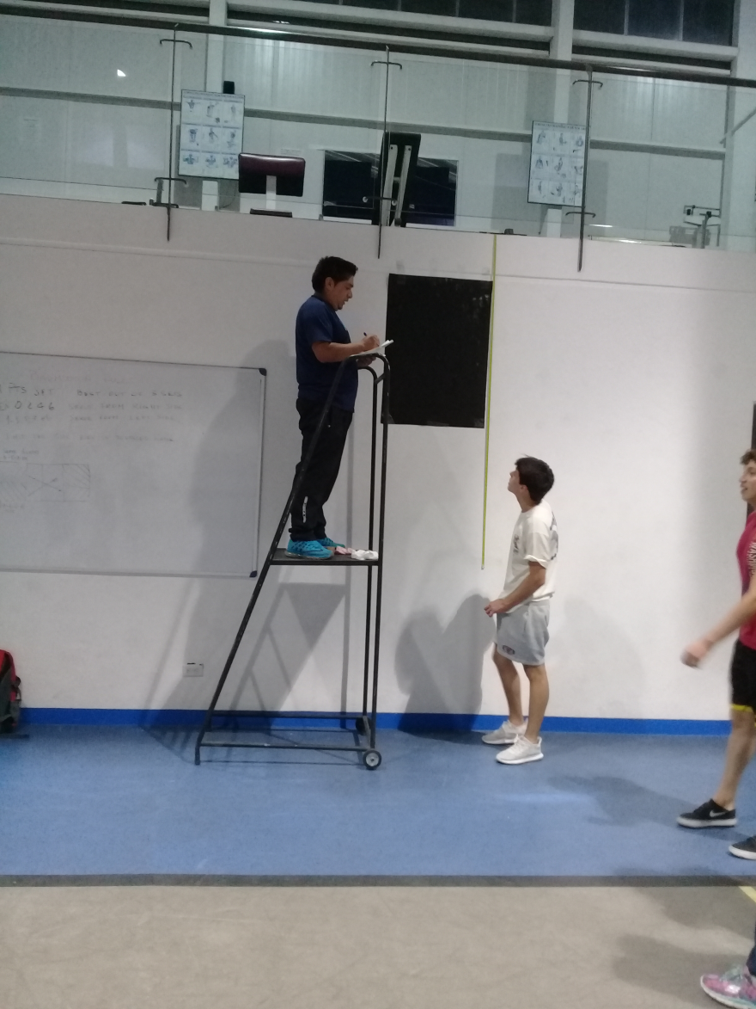
  INSTRUMENTOS DE EVALUACIÓN
    Test de salto vertical

Slide 15
  INSTRUMENTOS DE EVALUACIÓN
    Test de salto largo
Se utilizó un flexómetro adherido al piso y regla 30 cm para señalar las marcas de los saltos. Luego de indicar la posición de los brazos hacia atrás y las piernas separadas ligeramente para obtener un buen impulso, se pidió a los alumnos que saltarán lo más largo posible.
Detrás de la línea marcada en el piso, se pidió a los deportistas que saltaran hacia adelante.
Se realizaron 3 saltos y se tomó en cuenta la mejor marca para el registro.
Para el resultado en centímetros que derivaba del test, se midió la distancia entre la línea de partida y la mejor marca tomada detrás de los talones del individuo, en su primer sitio de contacto.

Slide 16
  INSTRUMENTOS DE EVALUACIÓN
    Test de salidas, vueltas, nado neto y tramo de llegada, en 50m Libre
Se usaron para el test: piscina de 25 metros; pito para dar la partida; 3 cronometradores (uno para que tome tiempos de salida, otro para que tome tiempos de vuelta y uno más para que tomara el tiempo total de los 50m libres); dos conos para marcar las distancias de 10m y 7,5m, tomando en cuenta especialmente las variables acíclicas (Arellano, 2010, pág. 136).
Se pidió realizar el mayor esfuerzo a los nadadores para esta prueba
Para la partida, se inició el cronómetro a la señal de partida; posteriormente se paró el cronómetro a los 10m, cuando la coronilla de la cabeza del nadador llegaba a la marca.
Para la vuelta, se inició el cronómetro cuando la coronilla de la cabeza del nadador llegaba a la marca de los 7,5m de aproximación y se lo paró cuando el nadador volvía su cabeza a la misma marca, luego de dar la vuelta olímpica.
Para el tramo de llegada, se inició el cronómetro en el cono de los 10 metros, cuando la coronilla del nadador llegaba a la marca y se paró cuando el nadador tocaba la pared al llegar.
Para el nado neto, se sumaron los tiempos de partida, vuelta y llegada para en conjunto restarlos del tiempo total de la prueba; así se obtuvo el tiempo de nado neto.

Slide 17
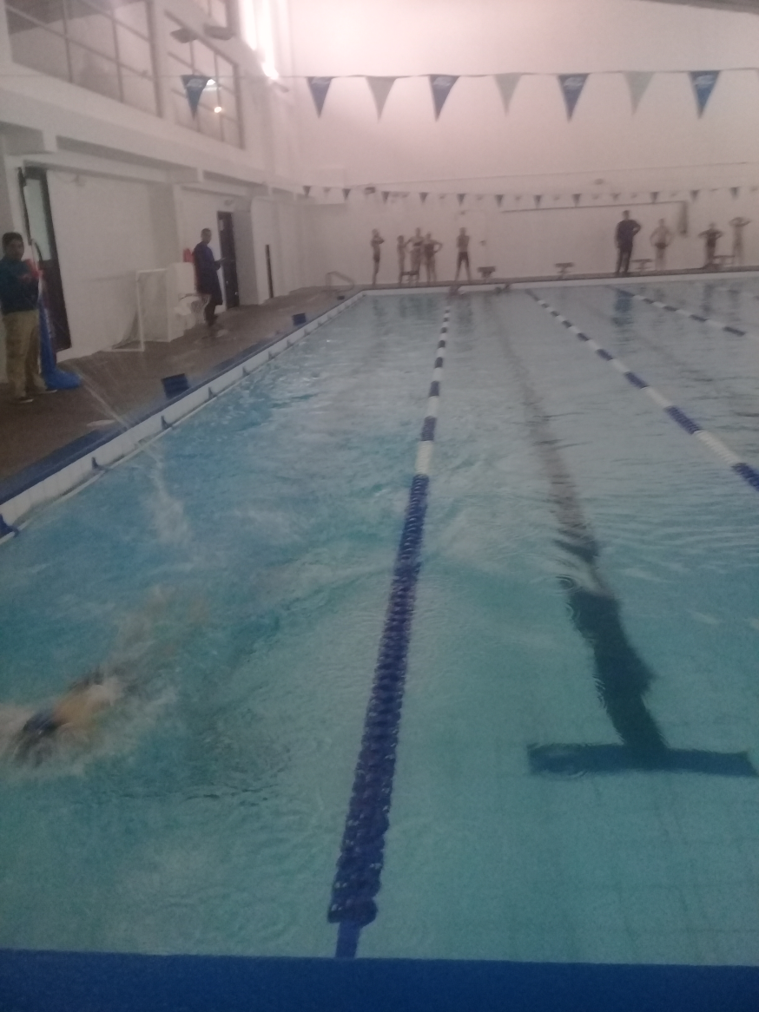
  INSTRUMENTOS DE EVALUACIÓN
    Test de salidas, vueltas, nado neto y tramo de llegada, en 50m Libre

Slide 18
PROGRAMA DE FUERZA EXPLOSIVA PARA EXTREMIDADES INFERIORES
FUERZA EXPLOSIVA
CÍCLICA
ACÍCLICA
    Fuerza explosiva acíclica
Este tipo de fuerza se refiere a un esfuerzo y aplicación máximos de fuerza en gestos deportivos continuos y repetitivos, que en el caso dela natación son la patada y la brazada: “Para el nado, se debe realizar la mayor fuerza posible en las velocidades de ejecución de competición (fuerza explosiva cíclica)” (Navarro et al., 2003, pág. 174).
Fuerza explosiva acíclica
Para a este tipo de fuerza, en natación, se considera un esfuerzo y aplicación máximos de fuerza en una sola acción: Navarro et al. (2003) argumentan: “Para las salidas y los virajes, interesa producir la mayor cantidad de fuerza en un tiempo mínimo (fuerza explosiva acíclica)” (p, 174).

Slide 19
  Método Pliométrico
Varios autores indican que el método pliométrico es el que más réditos en desarrollo de fuerza explosiva ofrece y en un menor tiempo que otros tipos de métodos (Ramírez, Navarro, Oca, Castañón, Platonov, Bulatova, Verkhoshansky)
La etimología de la palabra pliometría es la siguiente: plío se deriva de la raíz griega pleion cuyo significado es más; y metría que es relativo a metros (distancia); por lo tanto su significado sería “más metros” o “mayor distancia”, que es lo que se persigue en términos generales al aplicar este método en los deportes, desde su aparición en los años 6O.
“La idea principal del método pliométrico consiste en la mejora de la capacidad específica del músculo para alcanzar un elevado impulso motor de la fuerza, inmediatamente después de un brusco (pliométrico) estiramiento muscular, desarrollado durante la actividad de frenado del aparato o del cuerpo del deportista que cae desde una cierta altura, produciéndose una transición rápida del trabajo muscular excéntrico al concéntrico”. (Verkhoshansky, 2006, pág. 40)
Existen muchos tipos de ejercicios pliométricos, tales como: saltos hacia abajo, saltos hacia arriba, saltos en dos pies, saltos en un pie, saltos con peso, saltos con implemento, saltos en contramovimiento, etc.

Slide 20
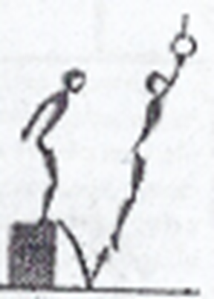
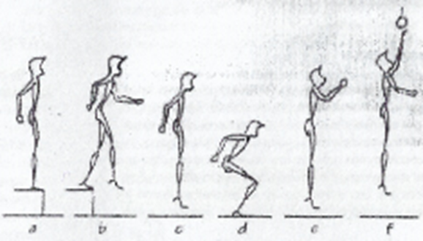
  Saltos hacia abajo en contramovimiento
Dentro de la amplia gama de tipos de ejercicios pliométricos hemos escogido los saltos hacia abajo con impulso hacia arriba y salto hacia abajo con impulso arriba-adelante, en su modalidad más básica pero no por eso la más fácil, también conocidos como saltos en contramovimiento, tal como lo asevera Verkhoshansky (2006): “La forma más simple, más accesible y mucho más eficaz del régimen pliométrico es el impulso vertical después del salto hacia abajo. Se trata de un método óptimo para el desarrollo de la capacidad de salto, de la fuerza máxima y explosiva y de la capacidad reactiva de los músculos de las extremidades inferiores” (p, 59).

Slide 21
PROCEDIMIENTO:
El programa se basó en los lineamientos que dan, tanto Vladimir Verkhoshansky (2006) como Donald Chu (2006) por ser referentes a nivel mundial de este método, aplicándolo en la etapa especial del segundo macrociclo anual del club.
Se inició con saltos hacia abajo de 0.30 m y se terminó con 0,50 m, progresivamente, durante 6 semanas (dos semanas 30cm; dos semanas 40cm y dos semanas 50cm)
Por ser deportistas juveniles que no han hecho este tipo de trabajo de saltos en contramovimiento se les dio una carga mínima que lograran asimilar y tolerar
SESIONES DE ENTRENAMIENTO:
Calentamiento general 10´: trote y ejercicios de coordinación
Calentamiento específico 5´: énfasis en extremidades inferiores Trabajo principal saltos hacia abajo 30´
Dos veces por semana (durante 6 semanas) los días lunes y jueves para lograr recuperación total; 4 series de 10 saltos por sesión con duración de 3 minutos en dos grupos; con pausa activa (relajación, flexibilidad, sacudida de músculos y trote) de 3 minutos entre series
Estiramiento: 15´
Tiempo total 1 hora

Slide 22
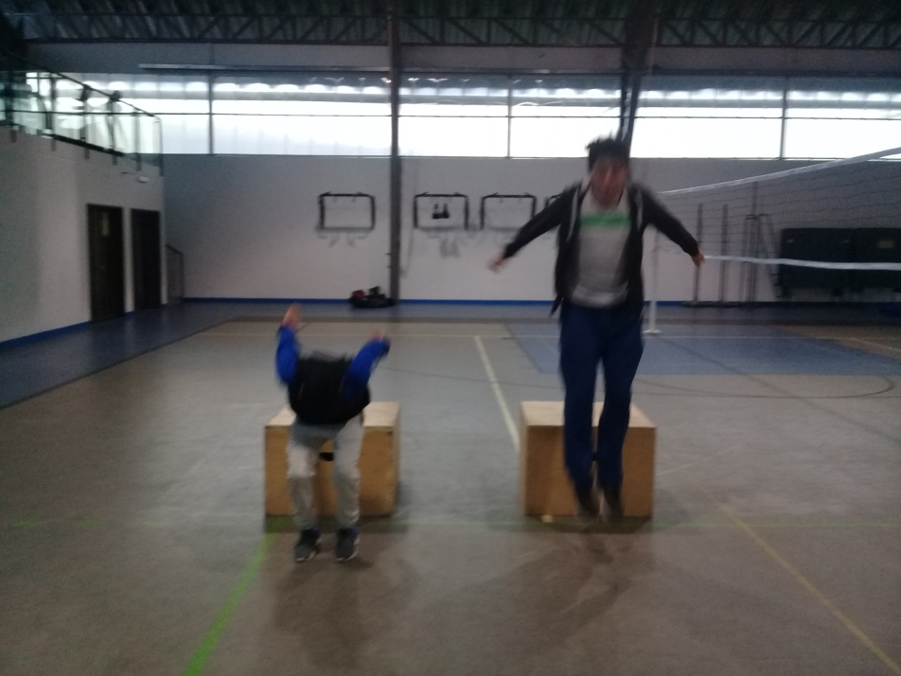
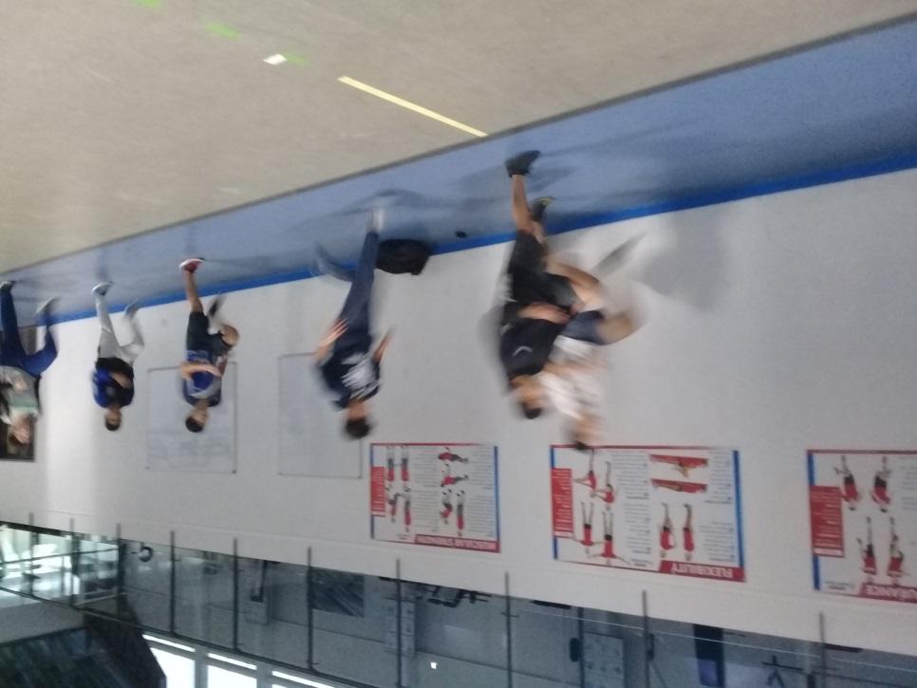
ENTRENAMIENTOS

Slide 23
RESULTADOS CATEGORÍA GENERAL

Slide 24
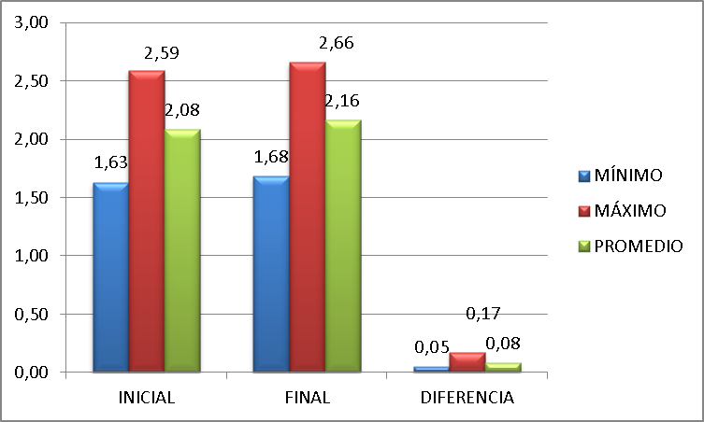
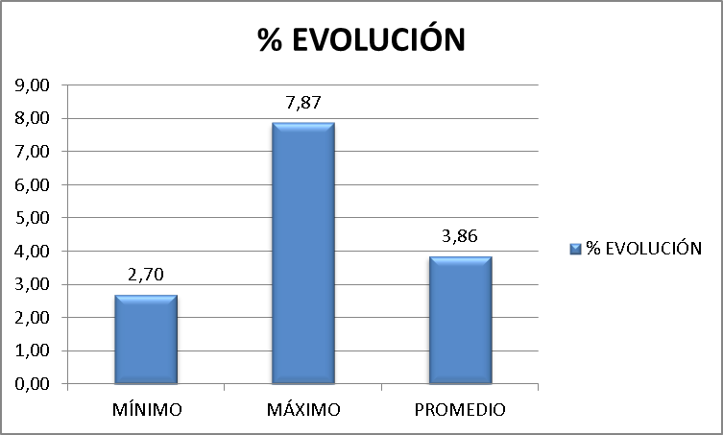
SALTO LARGO CATEGORÍA GENERAL

Slide 25
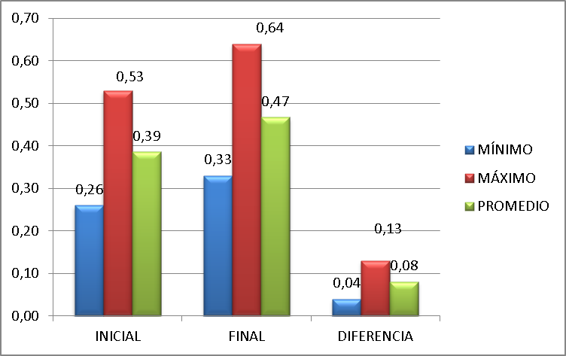
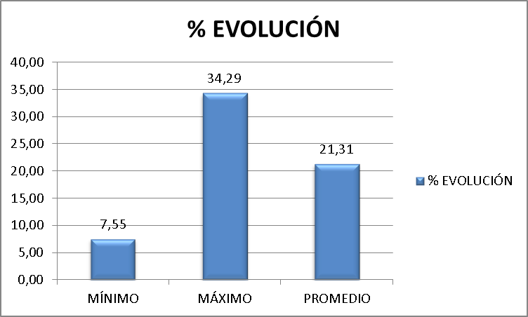
SALTO ALTO CATEGORÍA GENERAL

Slide 26
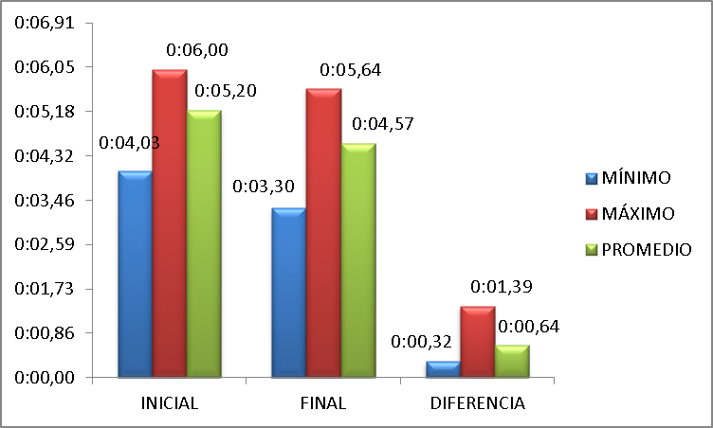
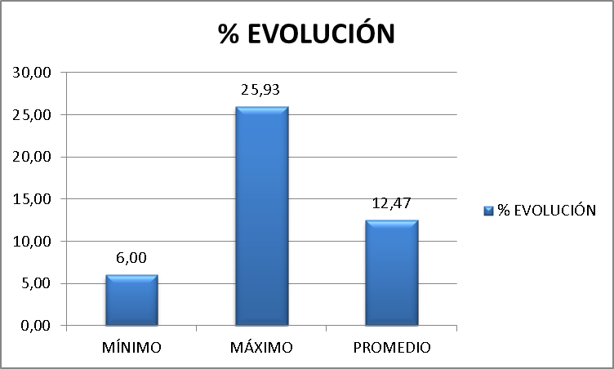
PARTIDAS CATEGORÍA GENERAL

Slide 27
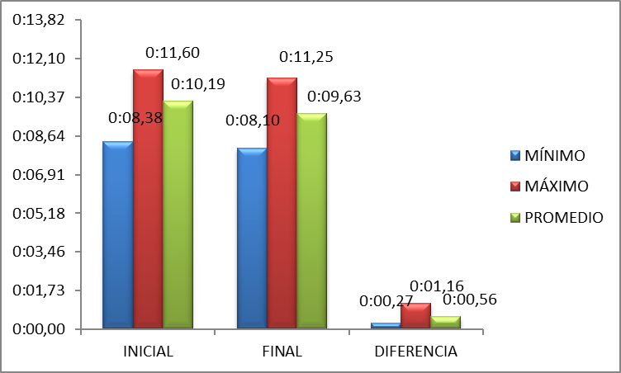
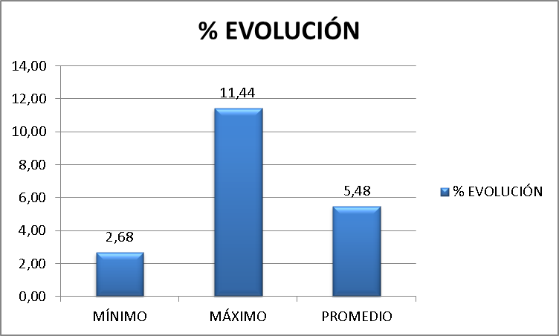
VUELTAS CATEGORÍA GENERAL

Slide 28
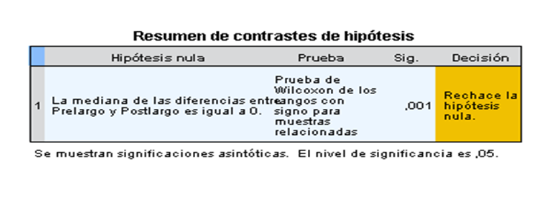

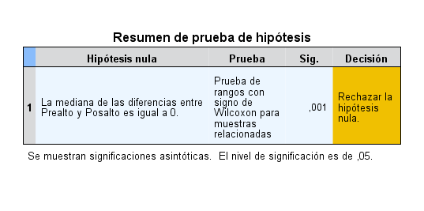
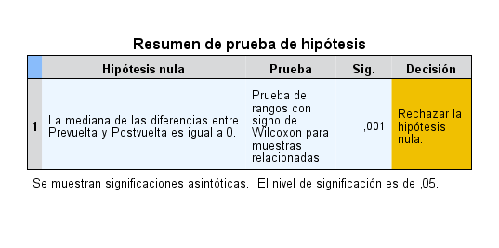
PRUEBA DE WILCOXON, ENTRE PRETEST DE SALTO LARGO
Y POSTEST DE SALTO LARGO, CATEGORÍA GENERAL
ANÁLISIS: Se presentan diferencias significativas de 0,001 entre los tests iniciales los finales. Esto es una prueba estadística clara de la mejoría de la fuerza explosiva de los nadadores y por lo tanto de la confirmación de la hipótesis de investigación.

Slide 29
PRUEBA DE CORRELACIÓN DE PEARSON, ENTRE SALTOS, PARTIDAS Y VUELTAS, CATEGORÍA GENERAL
ANÁLISIS: Existe una correlación entre saltos, partidas y vueltas que va de moderada a muy alta, en donde mientras los saltos aumentan en magnitud, las partidas y vueltas disminuyen en tiempo.

Slide 30
CONCLUSIONES
Se diagnosticó correctamente la ejecución de partidas y vueltas del estilo libre, así como de la fuerza explosiva en extremidades inferiores, por medio de los test aplicados; esto permitió tener datos concretos para elegir el programa de ejercicios pliométricos correcto para el desarrollo de la fuerza explosiva en las extremidades inferiores de los nadadores inmersos en la investigación.
Se mejoró tanto las vueltas como las partidas del estilo Libre con la implementación del programa pliométrico de saltos a contramovimiento aplicado a los nadadores investigados, en un promedio de 0:01,64 sumando las dos ejecuciones, en 50 metros.
Se demostró que el programa de ejercicios pliométricos escogidos fueron los acordes a las necesidades de los nadadores ya que prácticamente el 100% de ellos mejoraron sus marcas obtenidas en el pretest, tanto de salto largo como de salto alto, en diferentes porcentajes; así como su rendimiento en las vueltas y partidas del estilo Libre.
La hipótesis de investigación (Hi) se comprobó; por lo tanto concluimos que: El desarrollo de la fuerza explosiva en extremidades inferiores influyó positivamente en el mejoramiento de la salida y las vueltas del estilo Libre, en los nadadores de 11 a 17 años de edad del Club de Natación Valencia.

Slide 31
RECOMENDACIONES
Implementar programas de este tipo que aporten en el mejoramiento, tanto de las salidas como de las vueltas, no sólo en el estilo libre sino en las cuatro técnicas de competencia de la natación, ya que es una de las grandes falencias a nivel general de nuestros nadadores en diferentes clubes de la ciudad de Quito.
Complementar los programas de pliometría, en la etapa especial de entrenamiento, con otros programas que se ocupen de la técnica propiamente dicha, en cuanto a la ejecución de las salidas y vueltas reglamentarias que dictamina la FINA, con miras a mejorar esta parte importante de la técnica de libre, que no por nada se le denomina el “quinto estilo”.
Hacer un buen programa de desarrollo general de la fuerza para que los alumnos estén preparados, eventualmente, para poder realizar este tipo de trabajo especial que demanda una buena base, que debe ser trabajada acorde tanto a la edad biológica como cronológica de los deportistas, ya que es un trabajo delicado que puede causar lesiones si es que no se lo usa con criterio.

Slide 32
GRACIAS POR SU ATENCIÓN

